Slide 1
Grand Projet d’Unité SIS
Systèmes Innovants pour la Santé
Véronique Lespinet-Najib & Isabelle Lagroye

Slide 2
3 sous-projets complémentaires
P1
Interfaces physique-biologie
P3
Systèmes d’assistance pour la santé et le bien-être
P2
Aide au diagnostic et à la décision
Yann Percherancier
Bruno Vallespir
Patrick Mounaix

Slide 3
Actions en 2016
3 séminaires
Cartographie des projets SIS
2 stages
1 stage (Paul) – (3 mois)
enquête sur les outils
1 stage (Ousmane) – jusqu’à fin décembre
outil de communication + RSE

Slide 4
Actions en 2016 - 3 séminaires
Séminaire 1
Yann PERCHERANCIER (groupe Bioélectronique)
« Méthodes innovantes pour l'analyse en temps réel des effets cellulaires et moléculaires des champs électromagnétiques »
Séminaire 2
Jean-Paul GUILLET (groupe Nano)
« Terasense : Application des rayonnement terahertz pour l’analyse de tissus cancéreux. De l’approche quasi-optique impulsionnelle à des capteurs intégrés »
Séminaire 3
Véronique LESPINET-NAJIB (groupe Cognitique)
« HUMO (Human Monitoring) : Approche interdisciplinaire de l’évaluation de l’état cognitif de l’utilisateur »

Slide 5
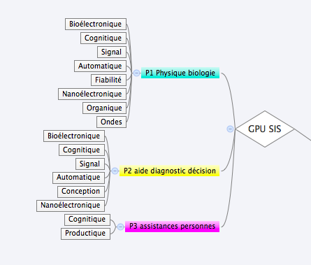
Actions en 2016 – cartographie des projets

Slide 6
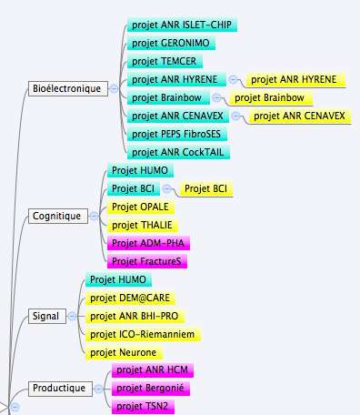
Actions en 2016 – cartographie des projets

Slide 7
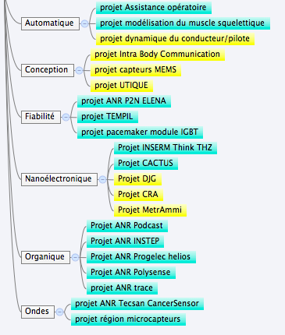
Actions en 2016 – cartographie des projets SIS

Slide 8
Actions 2017
Cycle de séminaires (1 séminaire par groupe)
Café GPU – vendredi de 9h à 10h
27 janvier 2017 - Concours de poster (3 prix)
31 mars 2017 - Concours de logo (1 prix)
Mise à jour des projets et de la cartographie (liens entre les équipes et/ou groupes)

